Slide 2
I.P.I.A. NIGLIO
FRATTAMAGGIORE
CINESCUOLA
IO NON MI ARRENDO
ANNO SCOLASTICO 2016/2017

Slide 3
FICTION TV del 2016
di RAI1
Regia: Enzo Monteleone
Attori protagonisti:
BEPPE FIORELLO
Massimo Popolizio
Elena Tchepeleva
TITOLO: IO NON
MI ARRENDO

Slide 4
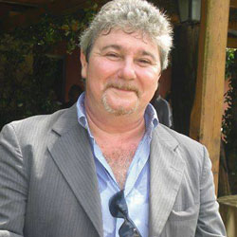
La fiction, di genere poliziesco, ispirata al vicecommissario di POLIZIA: ROBERTO MANCINI
La Terra dei Fuochi e le ECOMAFIE
ECO-POLIZIOTTO
EROE
PER PRIMO
HA INDAGATO SULLE ECOMAFIE
nella ZONA poi definita
TERRA DEI FUOCHI

Slide 5
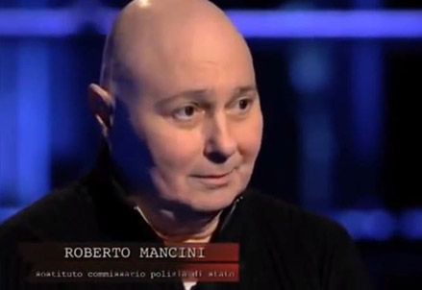
Manicini si è ammalato di Linfoma non-Hodgkin nel 2002
Mentre era in servizio al commissariato San Lorenzo a Roma e lo STATO lo aveva abbandonato
Morto a Perugia il 30.04.2014 all’età di 54 anni

Slide 6
I Poliziotti NON SONO TUTTI UGUALI: L’ESEMPIO DI ROBERTO MANCINI
HA PORTATO AVANTI L’INDAGINE SULL’AFFARE DEI RIFIUTI TOSSICI IN CAMPANIA NONOSTANTE LA MALATTIA CONTRATTA IN SERVIZIO

Slide 7
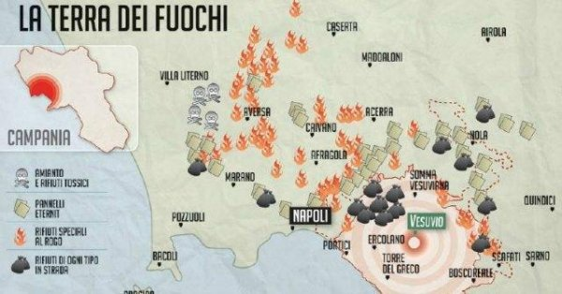
Terra dei Fuochi
DELLA PROVINCIA DI NAPOLI E CASERTA

Slide 8
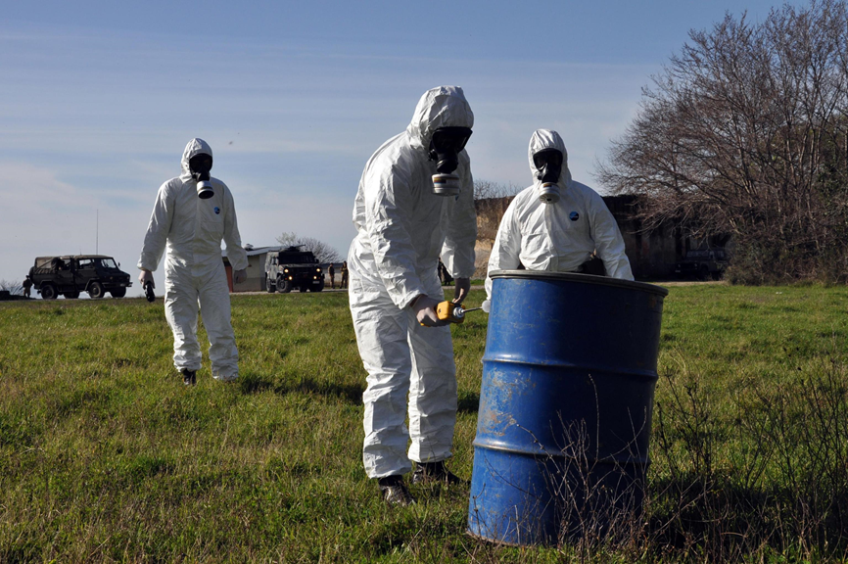
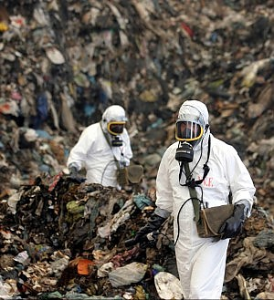
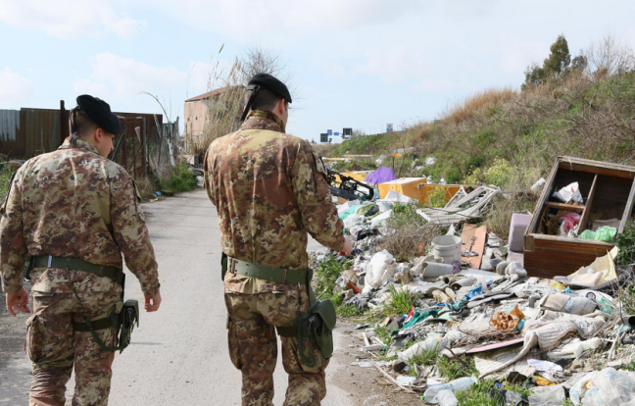
RIFIUTI TOSSICI E PERICOLOSI ILLECITAMENTE SMALTITI

Slide 9
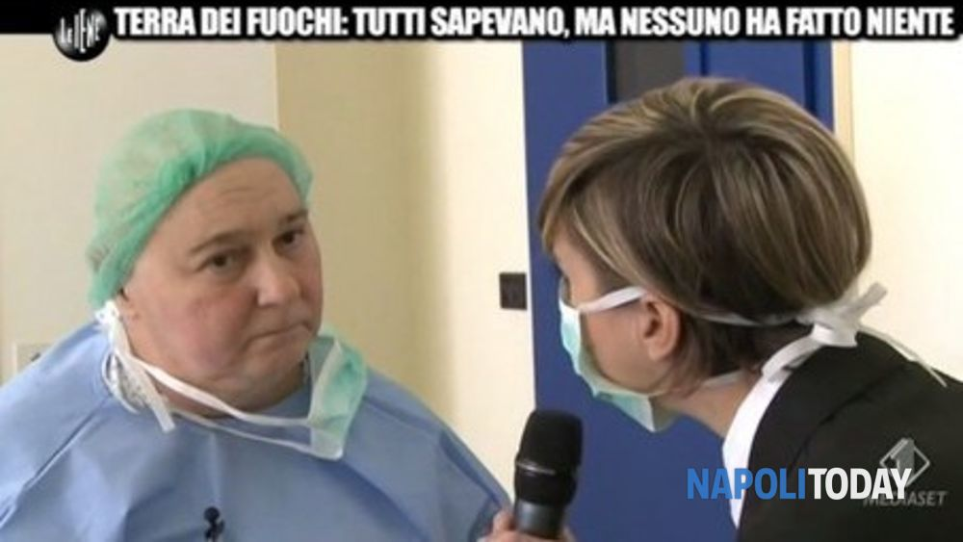
TUTTI facevano finta di non vedere o sapere

Slide 10
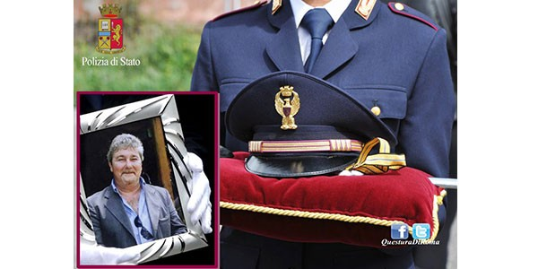
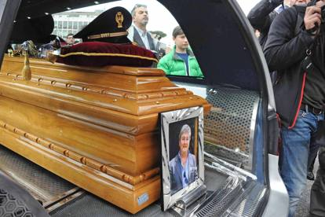
IL POLIZIOTTO EROE
nella sua battaglia per la V E R I T A’
ha toccato i POTERI FORTI (amministratori, politici, istituzioni)CONNIVENTI con la CAMORRA SENZA MAI ARRENDERSI

Slide 11
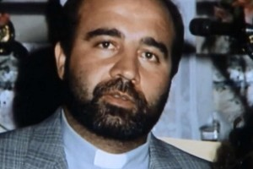
«GRAZIE PER L’ESEMPIO CHE CI HAI DATO»
Don Maurizio Patriciello, parroco di CAIVANO, ai funerali: «Roberto pur non essendo napoletano è stato UNO DI NOI, e prima di noi ha compreso quello che stava succedendo nelle nostre terre. Quando gli hanno chiesto: "Rifaresti le stesse cose?", rispose: "Sì, le rifarei PER AMORE DELLA GENTE". Proprio come DON PEPPE DIANA, UCCISO DALLA CAMORRA a Casal di Principe nel 1994… PER AMORE DEL SUO POPOLO…

Slide 12
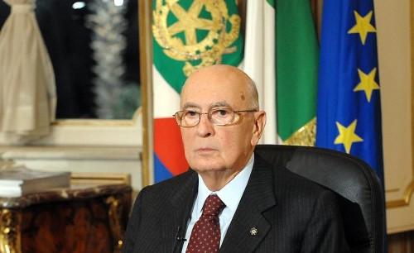
IL PRESIDENTE DELLA REPUBBLICA:
GIORGIO NAPOLITANO
MESSAGGIO alla Famiglia di MANCINI «Un SERVITORE DELLE ISTITUZIONI che si è prodigato nell'attività investigativa per l'individuazione, su alcune aree della Campania, dei siti inquinati dai rifiuti tossici illecitamente smaltiti».

Slide 13
UNA LOTTA DURATA 15 ANNI
Monika Dobrowolska, moglie di Roberto Mancini
“Non smettete di continuare a combattere la sua battaglia.
Per non dimenticare, perché non rimanga una vittima sacrificale (inutilmente) del DOVERE e del SENSO DI GIUSTIZIA.

Slide 14
LIBRO-VERITA’:Un uomo-un poliziotto lasciato SOLO dallo STATO
«Aveva scoperto qualcosa che non si poteva dire, qualcosa che dava noia a troppe persone, per questo è stato LASCIATO SOLO»
scritto a quattro mani dai giornalisti Luca Ferrari e Nello Trocchia, autori di inchieste giornalistiche

Slide 15
« IL NOSTRO DOVERE NON E’ ARRESTARE QUALCUNO E METTERE LE MANETTE PER FARE BELLA FIGURA CON I SUPERIORI E MAGARI PRENDERSI UN ENCOMIO.
NOI SIAMO PAGATI PER GARANTIRE DIRITTI
PER MIGLIORARE IL MONDO CHE CI CIRCONDA E LA VITA DELLE PERSONE». (Roberto Mancini)

Slide 16
PER UN MONDO MIGLIORE
ROMPI IL VELO DELL’OMERTA’
D E N U N C I A
LE INGIUSTIZIE

Slide 17
CONTRASTIAMO
LA CRIMINALITA’
RIPRISTINIAMO
La LEGALITA’
M A R I A N N A B I N I

